Slide 1
Problema do caixeiro-viajante
Eduardo Savian, Marcos Fehlauer

Slide 2
Introdução
O problema do caixeiro-viajante (PCV) é um problema que tenta determinar a menor rota para percorrer uma série de cidades (visitando uma única vez cada uma delas), retornando à cidade de origem;
Ele é um problema de otimização com complexidade temporal NP-hard;
O método dos algoritmos genéticos é utilizado devido à eficiência de operação e gerar solução próxima a ótima ou ótima.

Slide 3
Pontos positos e negativos
Bons em explorar uma vasta área do espaço de busca e rapidamente convergir nos clusters de possíveis soluções.
Podem ficar presos em mínimos locais.
Pode ser lento para convergir para uma solução ótima, mas chega em perto de ótimo com um custo baixo comparado à forca bruta.
Não garantem encontrar a solução ótima.
Pode ser demorado se o problema for de difícil modelagem ou possuir um layout genético inapropriado.
A avaliação de fitness e o processo de mutação e crossover pode ser paralelizado, mas a avaliação global da população necessita de um passo sequencial.

Slide 4
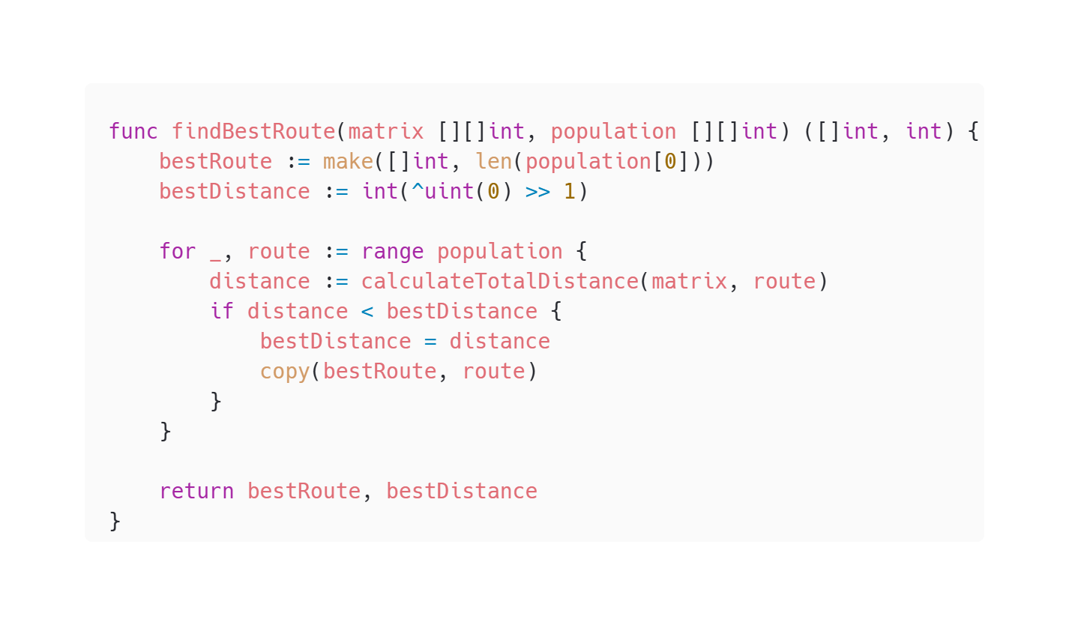
Encontrar melhor rota

Slide 5
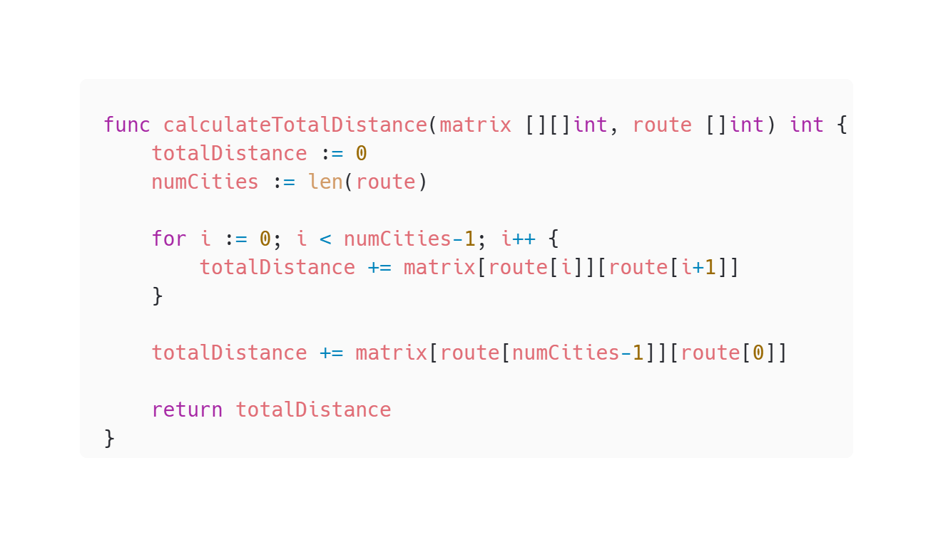
Calcular distância total

Slide 6
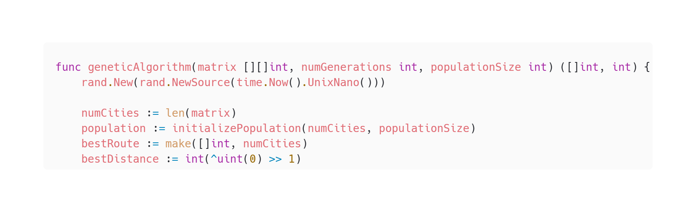
Algoritmo genético

Slide 7
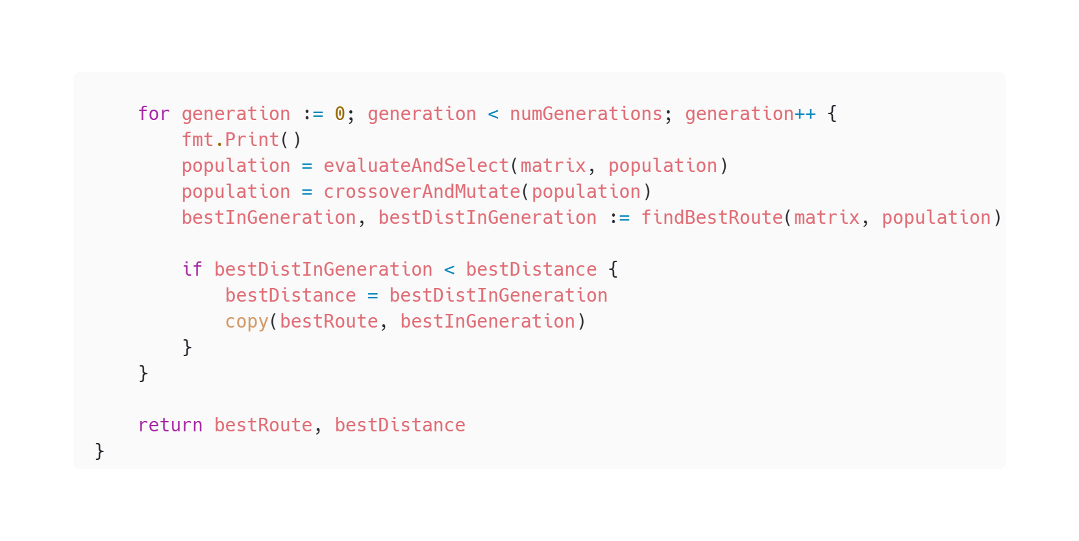
Algoritmo genético

Slide 8
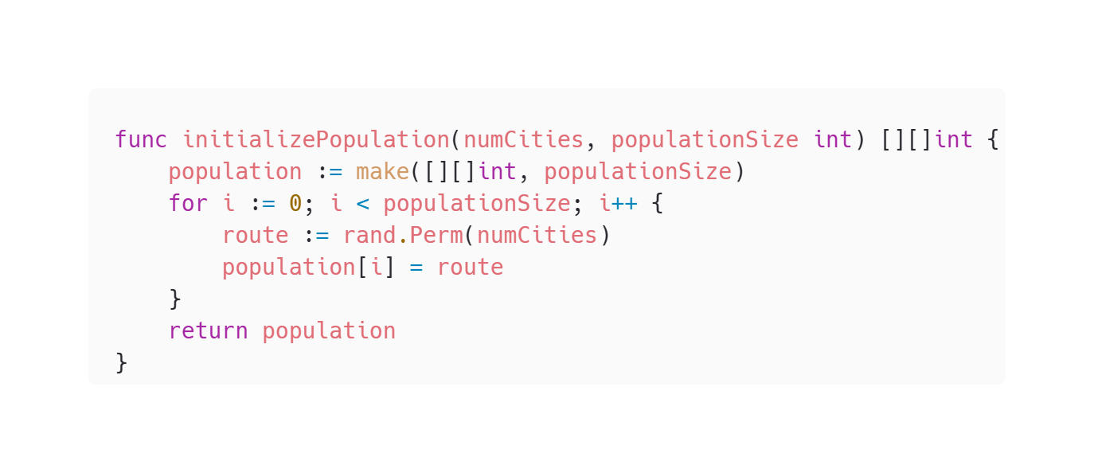
Iniciar população

Slide 9
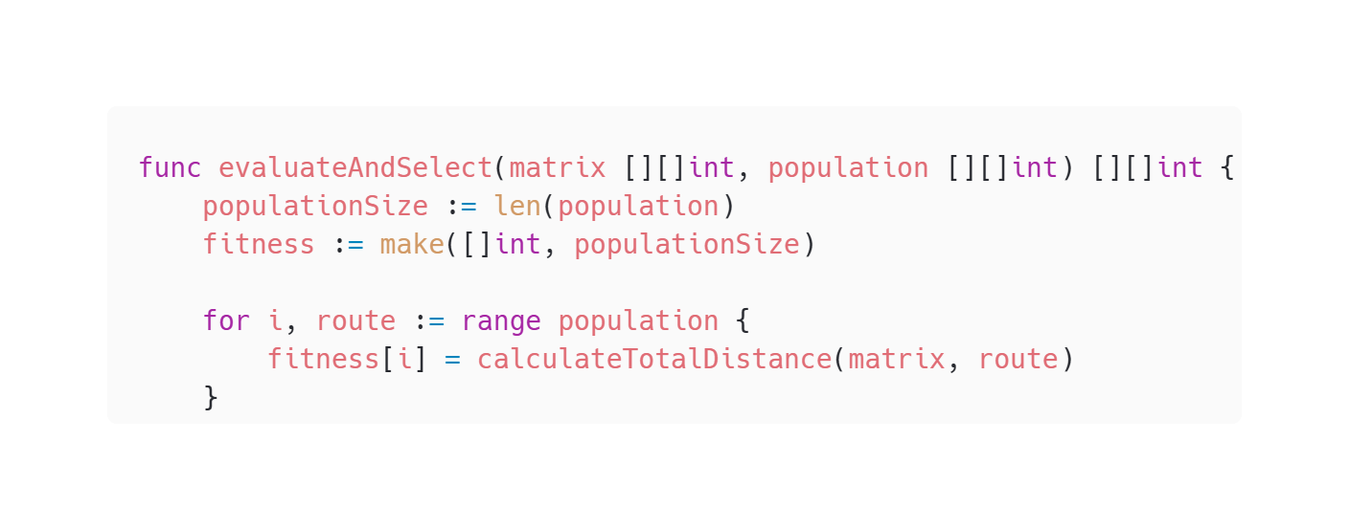
Avaliar e selecionar

Slide 10
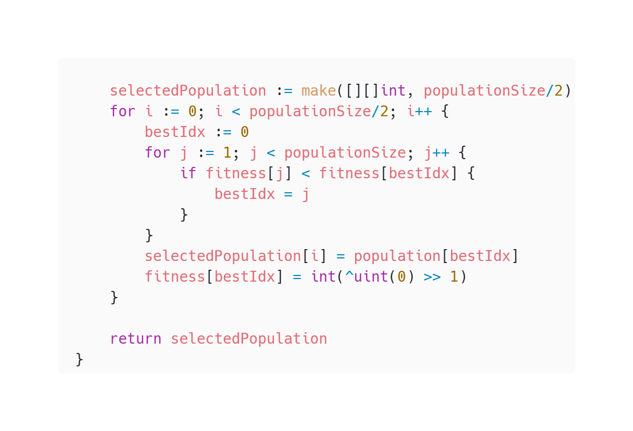
Avaliar e selecionar

Slide 11
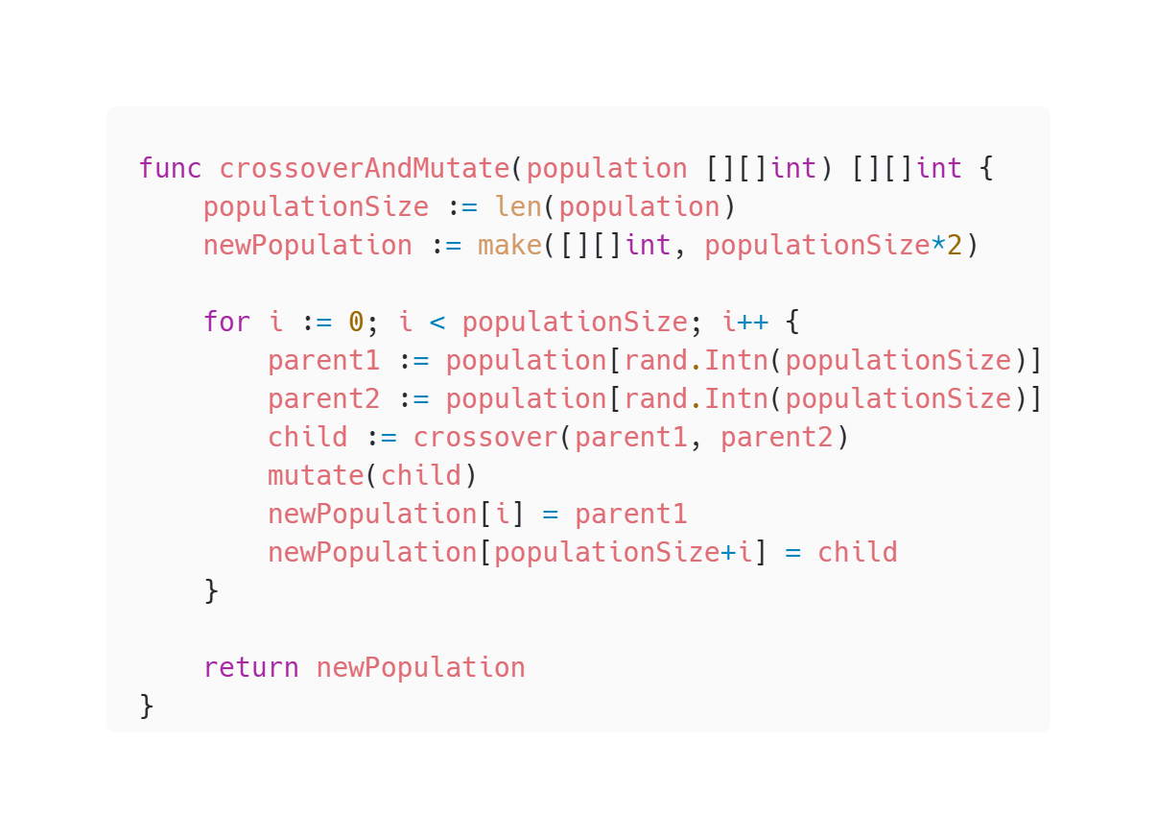
Cruzar e mutar

Slide 12
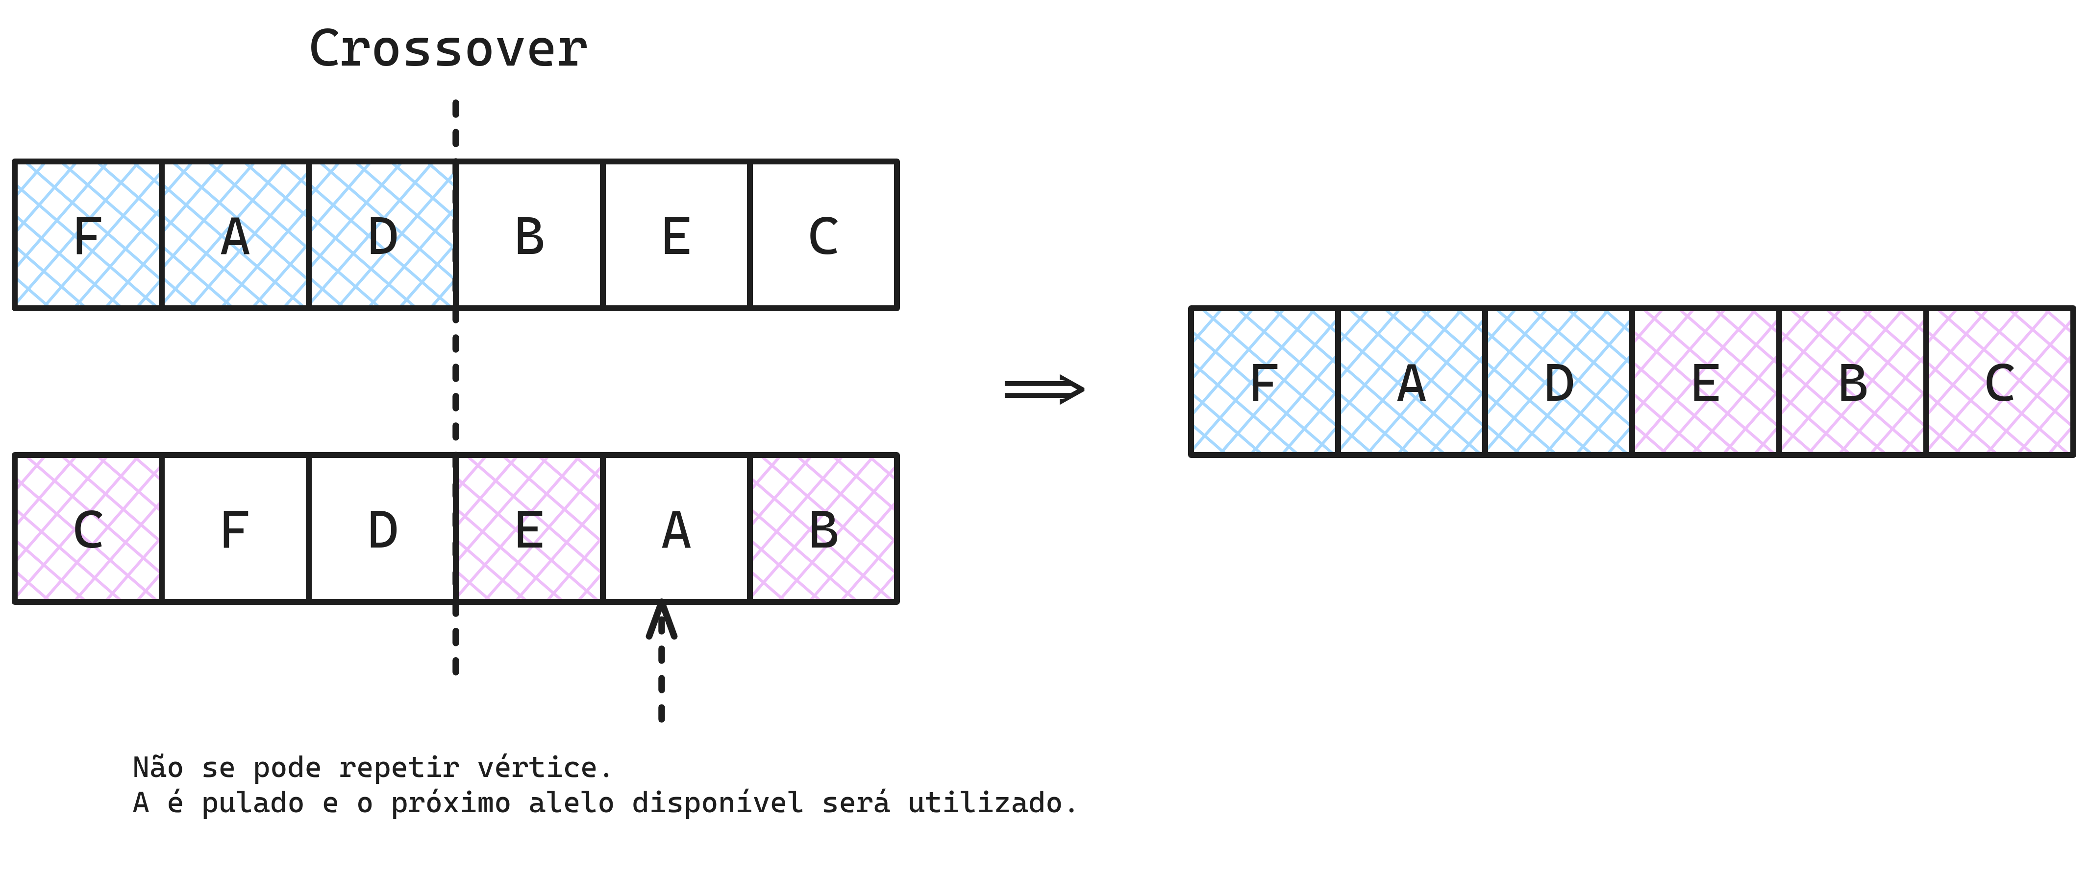
CRUZAR

Slide 13
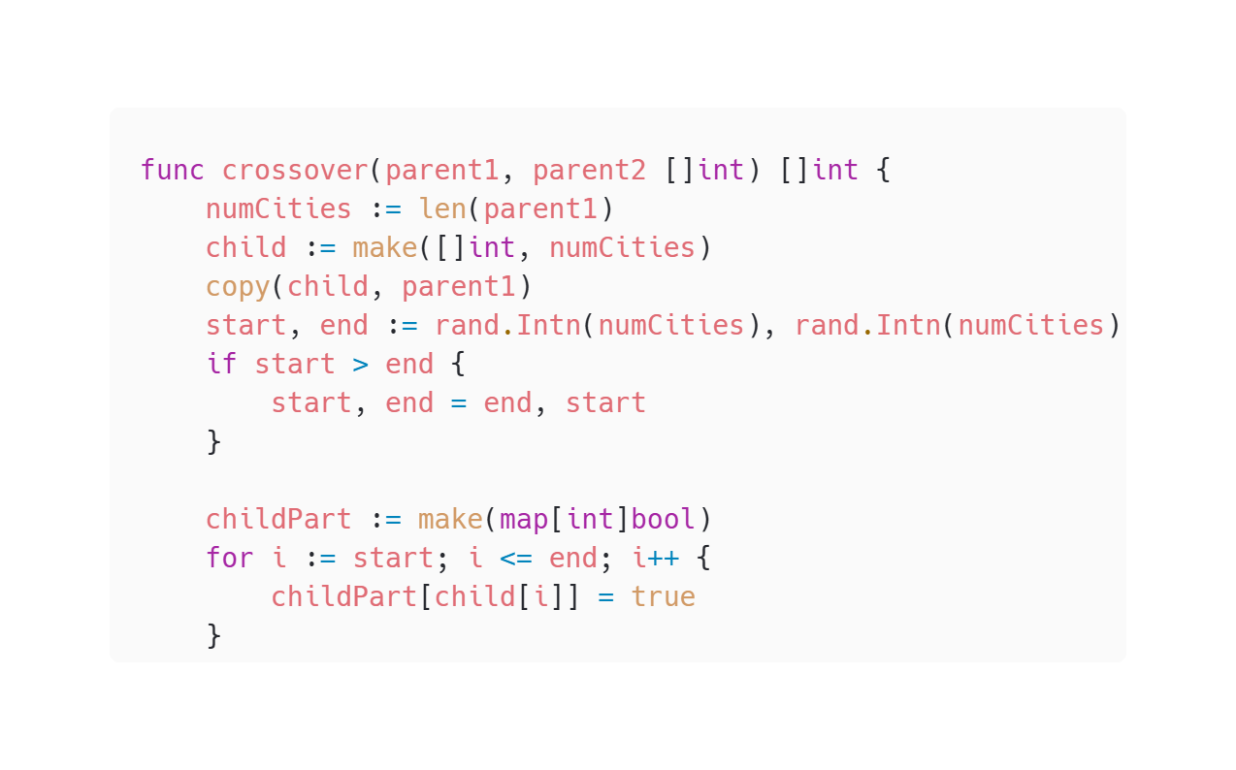
Cruzar

Slide 14
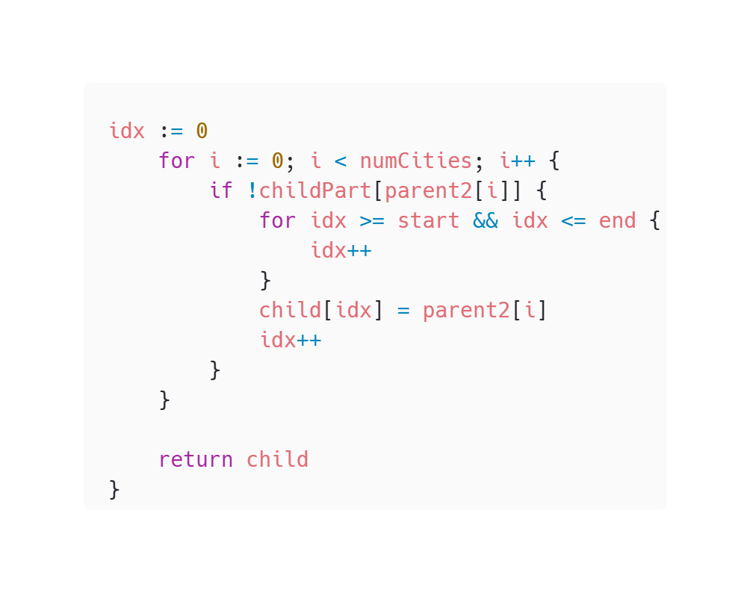
Cruzar

Slide 15
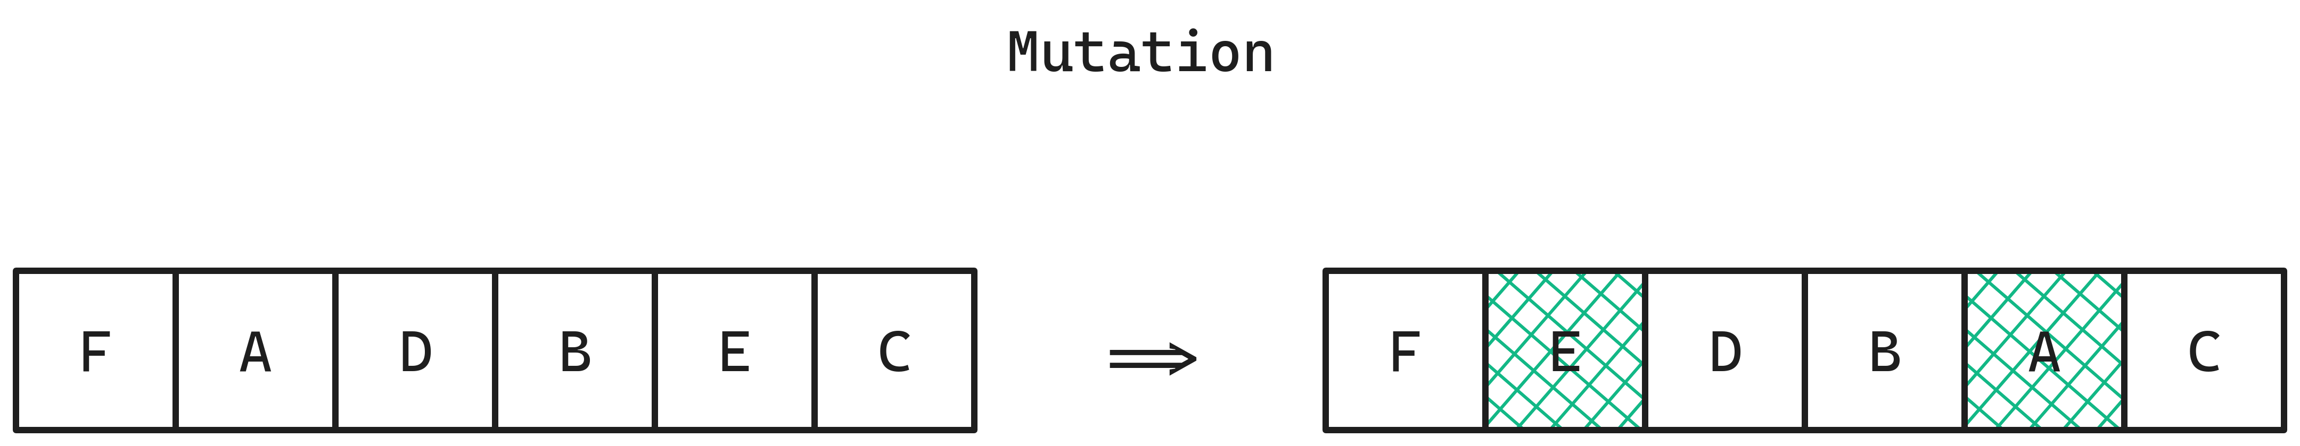
MUTAR

Slide 16
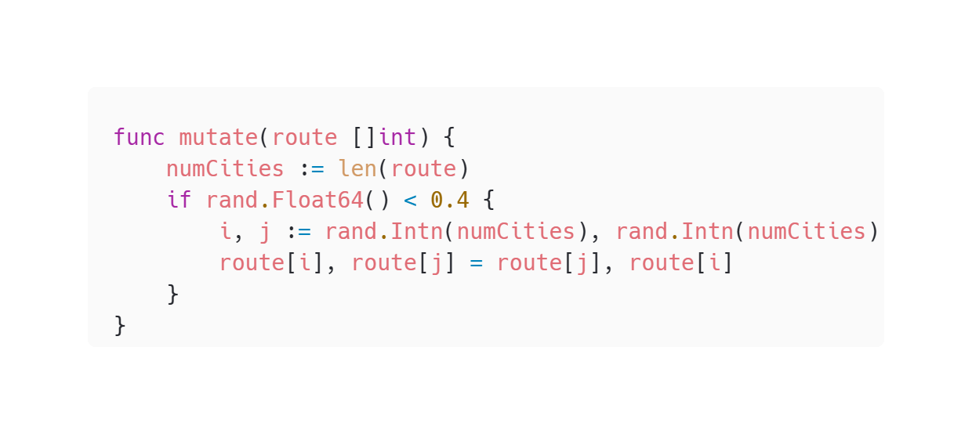
mutar

Slide 17
Referências bibliográficas
‌SHENDY, R. Traveling Salesman Problem (TSP) using Genetic Algorithm (Python). Disponível em: <https://medium.com/aimonks/traveling-salesman-problem-tsp-using-genetic-algorithm-fea640713758>.
Traveling Salesman Problem using Genetic Algorithm. Disponível em: <https://www.geeksforgeeks.org/traveling-salesman-problem-using-genetic-algorithm/>.
WIKIPEDIA CONTRIBUTORS. Genetic algorithm. Disponível em: <https://en.wikipedia.org/wiki/Genetic_algorithm>.
WIKIPEDIA CONTRIBUTORS. Travelling salesman problem. Disponível em: <https://en.wikipedia.org/w/index.php?title=Travelling_salesman_problem&oldid=1225477054>.

Slide 18
Obrigado

